Slide 1
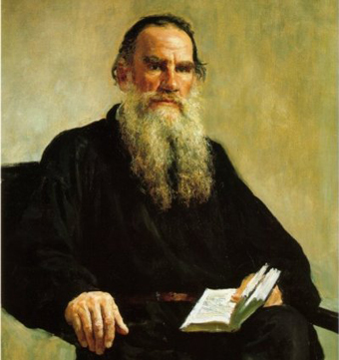
2018
В РЕСПУБЛИКЕ ТАТАРСТАН
ГОД
ЛЬВА ТОЛСТОГО

Slide 2
21 сентября, президент Татарстана Рустам Минниханов подписал Указ, которым он объявил 2018 год годом русского писателя Льва Толстого. Так, предваряя 190-летний юбилей Льва Николаевича, здесь решили отдать дань уважения великому писателю, чья судьба была тесно связана с Казанью, а заодно привлечь внимание к изучению русского языка. Это решение Рустам Минниханов озвучил в своем ежегодном послании Госсовету РТ.
- Особого внимания требуют вопросы языковой политики при сохранении приоритетов изучения государственных и родных языков, - отметил он. - Министерству образования и науки надо сделать акцент на обеспечении высокого уровня знания и владения русским языком. Этому, в частности, будет способствовать работа в рамках объявленного в республике Года Льва Николаевича Толстого.
С казанским краем род Толстых связывает многовековая история. Прадед писателя был воеводой Свияжска. А дед Илья Андреевич дослужился до губернатора Казани. Так что не удивительно, что именно сюда из Ясной Поляны осиротевший 13-летний Лев Толстой вместе с братьями перебрался в 1841 году. Опекунство над ними взяла тетушка Пелагея Юшкова. Она мечтала, чтобы Левушка сделал дипломатическую карьеру, а потому настоятельно советовала идти в Казанский университет на разряд восточной словесности.
К слову, при поступлении Толстому еще не исполнилось 16 лет, но для него сделали исключение. В Национальном музее РТ хранится его прошение на имя ректора университета Николая Лобачевского. Правда, учеба здесь не заладилась. Только по математике, русской словесности, турецко-татарскому и английскому языкам у Толстого были четверки. Вообще молодой граф вел в Казани веселый образ жизни: балы, концерты, театры. Этакий светский львенок. Но параллельно он много читал и размышлял о "главнейших вопросах нашего бытия". Вскоре он бросил университет и покинул Казань. Но казанский период оставил серьезный след в его творчестве, например, в произведениях "После бала", "Утро помещика", трилогии "Детство", "Отрочество", "Юность".
Казань сыграла в судьбе Льва Толстого огромную роль, но не многие об этом знают
- Казань сыграла в судьбе Толстого огромную роль, но не многие об этом знают, - рассказала "РГ" доцент кафедры иностранных языков КФУ, толстовед Лия Бушканец. - Считается, что даже горящая Москва в романе "Война и мир" это впечатления от сильнейшего пожара в Казани 1842 года, которому он был свидетелем.
В указе говорится, что в трехмесячный срок кабмин республики должен разработать план основных мероприятий. Главным событием станет первое вручение медали Льва Толстого и денежной премии за достижения в области словесности.

